Slide 1
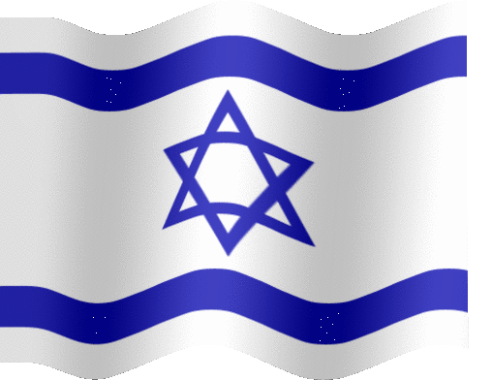



Slide 2

Israel, oficialmente Estado de Israel, es un país de Oriente Próximo que se encuentra en la ribera sudoriental del mar Mediterráneo. Limita al norte con el Líbano, al este con Siria, Jordania, Cisjordania, al oeste con el mar Mediterráneo y la Franja de Gaza, al suroeste con Egipto y al sur con el golfo de Aqaba , en el mar Rojo. Con una población de unos 8 millones de habitantes, la mayoría de los cuales son judíos, Israel es el único Estado judío del mundo. Es también el hogar de árabes musulmanes, cristianos, drusos y samaritanos, así como otros grupos religiosos y étnicos minoritarios. La capital, sede del gobierno y mayor ciudad del país es Jerusalén, el principal centro económico y financiero se encuentra en Tel Aviv y el mayor centro industrial se localiza en Haifa.
El Muro de las Lamentaciones -único resto sobreviviente del Templo de Jerusalén- es el más sagrado de los santos lugares del judaísmo. El muro forma parte de de la murallla de contención del Monte del Templo (ahora Haram esh-Sharif ) que construyó Herodes el Grande en el año 20 a.C. para ampliar el recinto del Templo. Durante el periodo otomano, el muro se convirtió en el destino de peregrinaje de los judíos que acudían para lamentarse de la destrucción del Templo en el año 70 d.C.
La historia de Israel es una de las más interesantes que podemos encontrar en los diferentes países de Europa, es una historia extensa, llena de riqueza cultural, pero también de conflictos y tensiones.

Slide 3
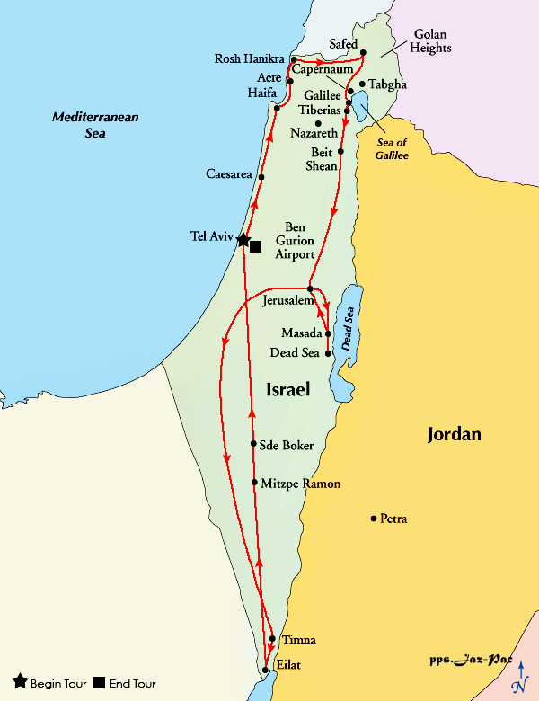

Slide 4
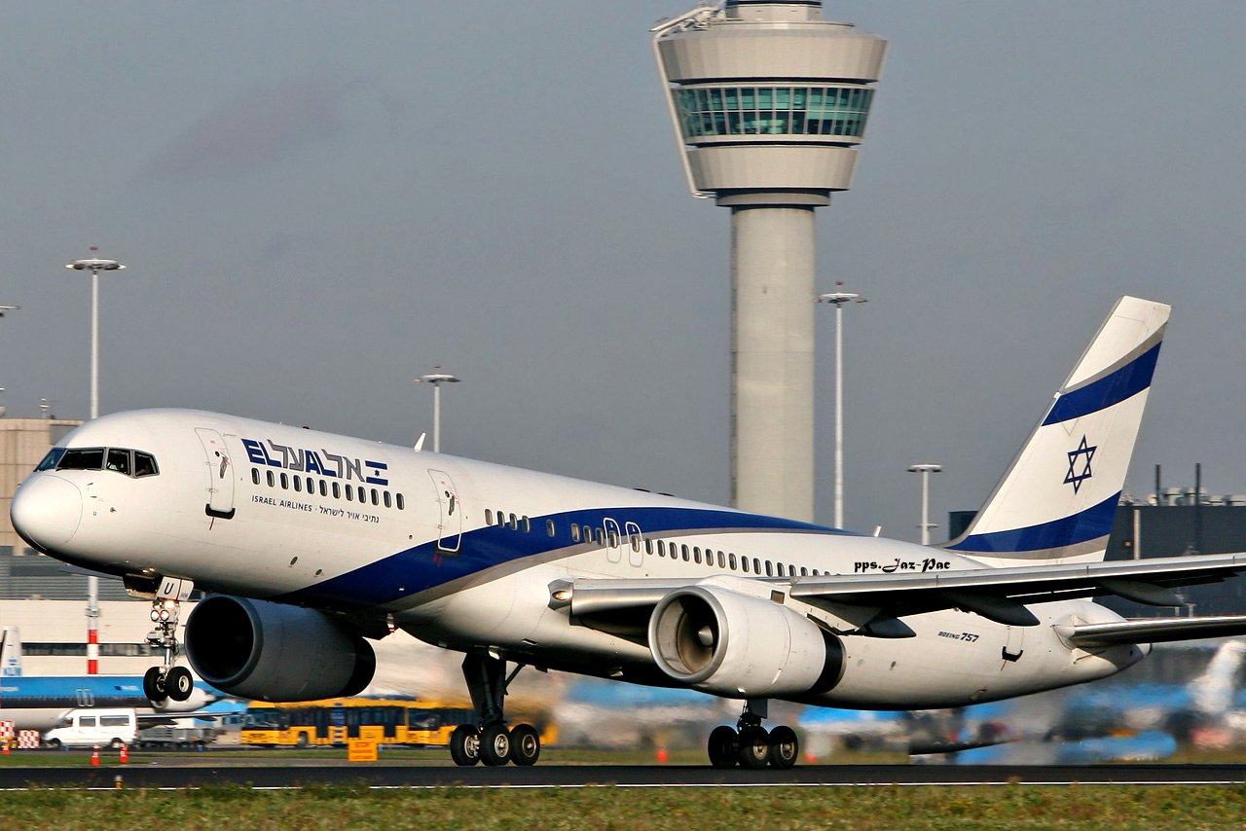
Aeropuerto Internacional
Ben Gurión
Tel Aviv

Slide 5
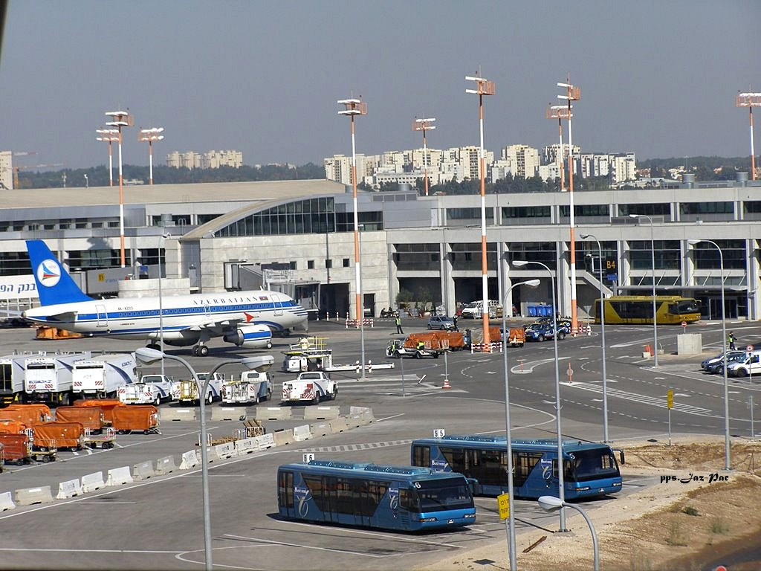

Slide 6
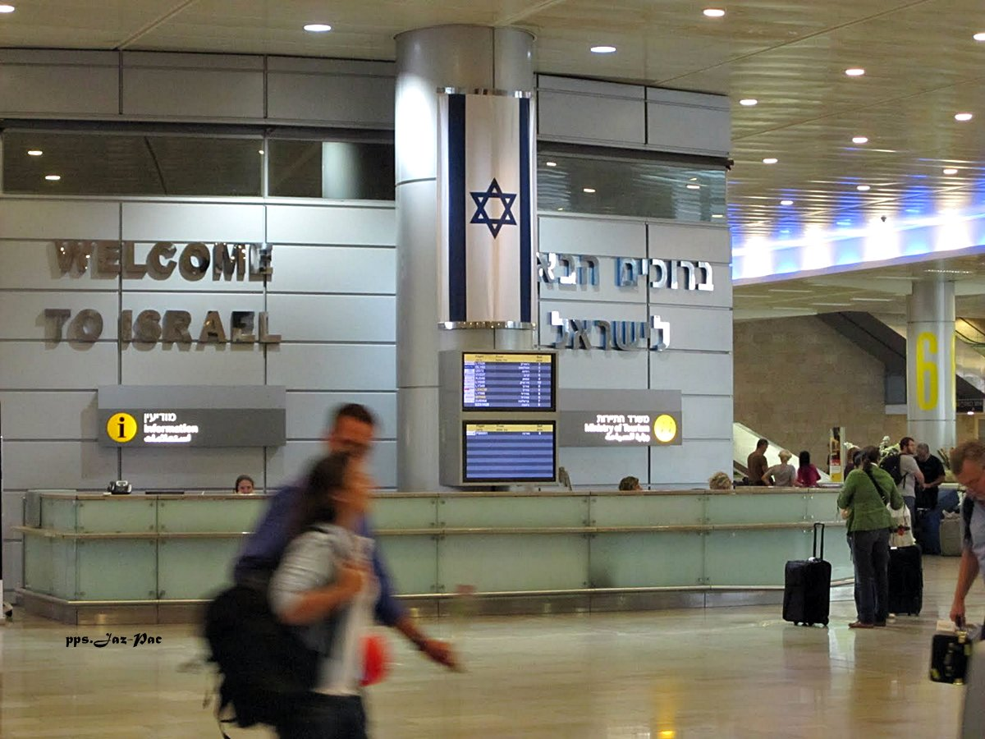

Slide 7
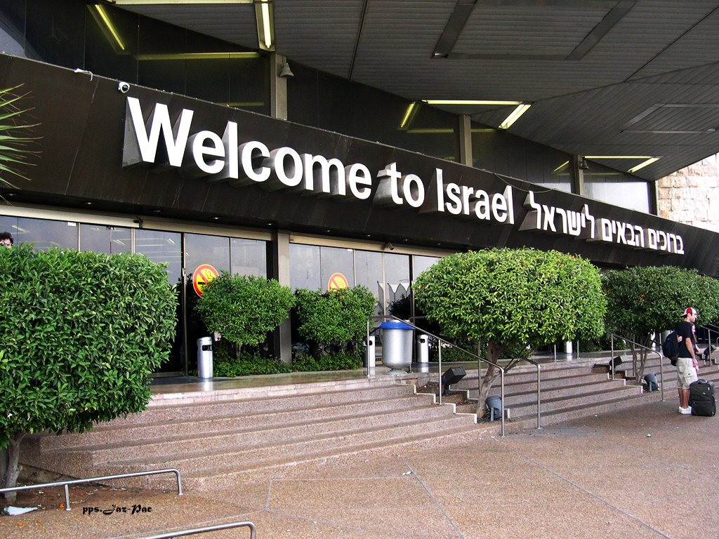

Slide 8
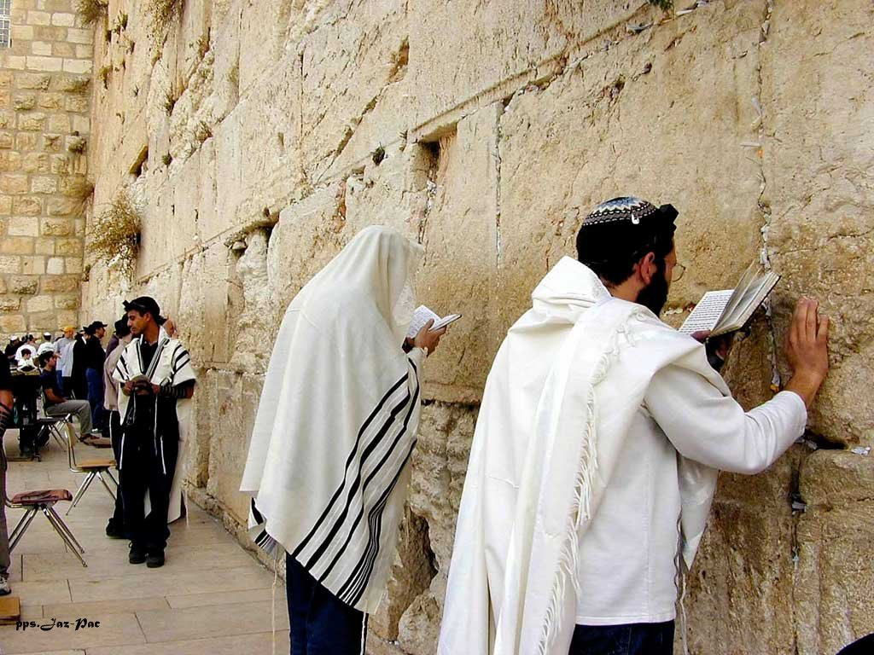
Jerusalém
Muro De Los Lamentos

Slide 9
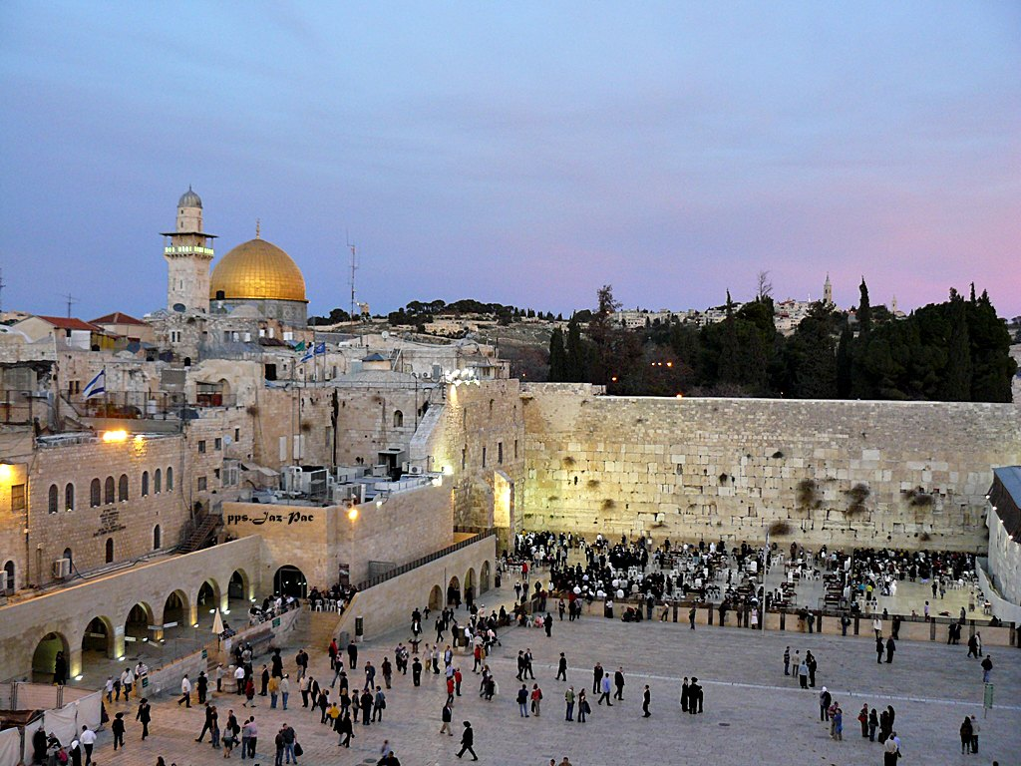

Slide 10
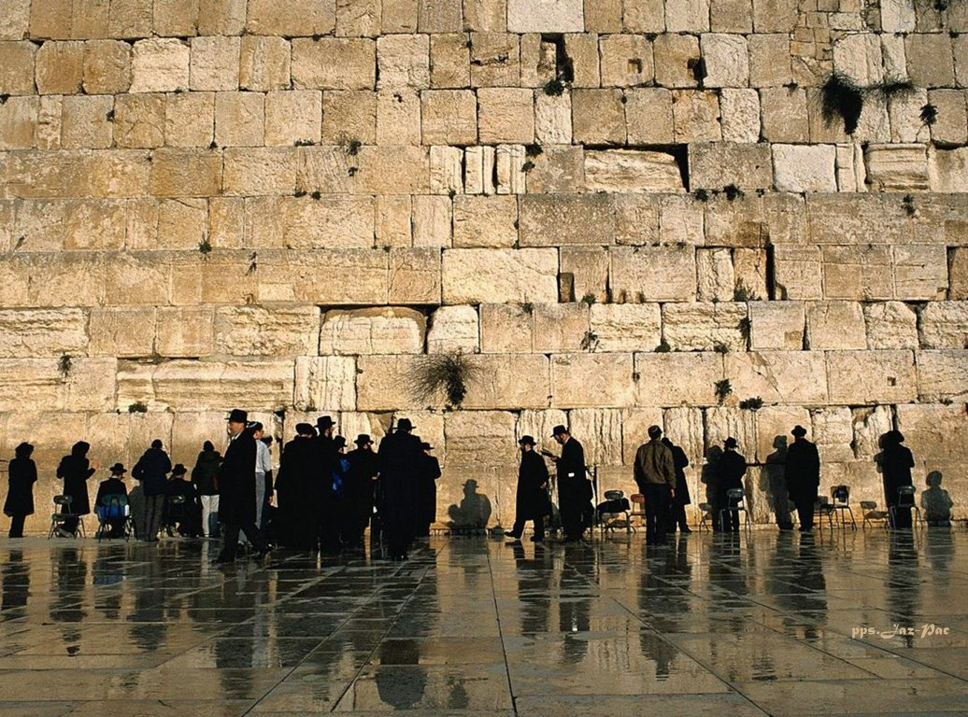

Slide 11
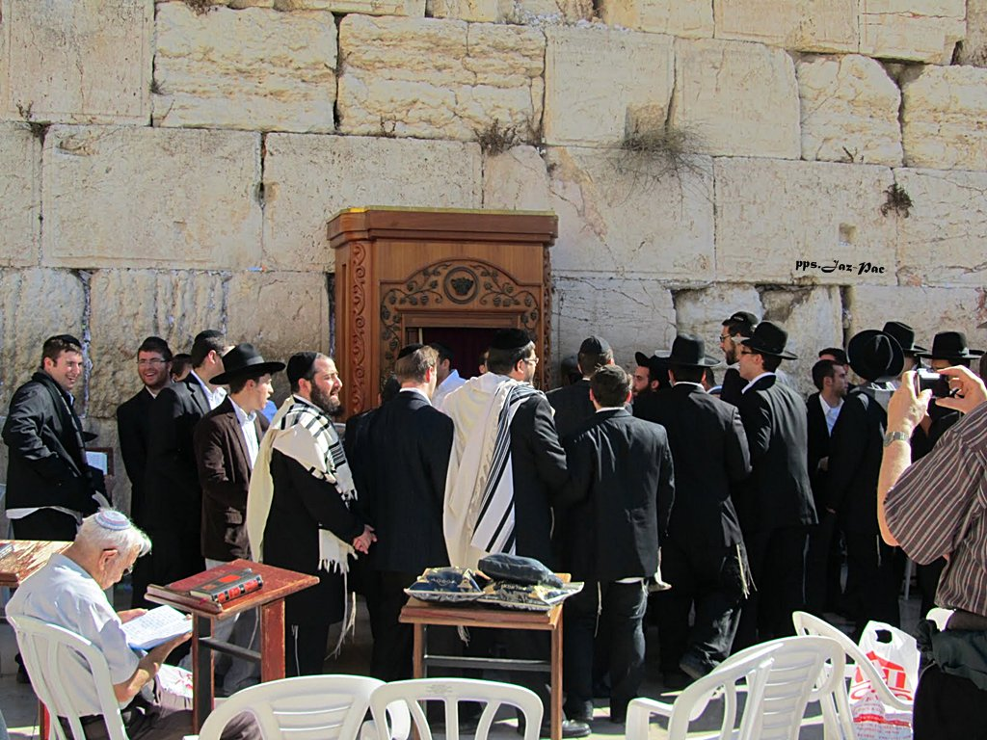

Slide 12
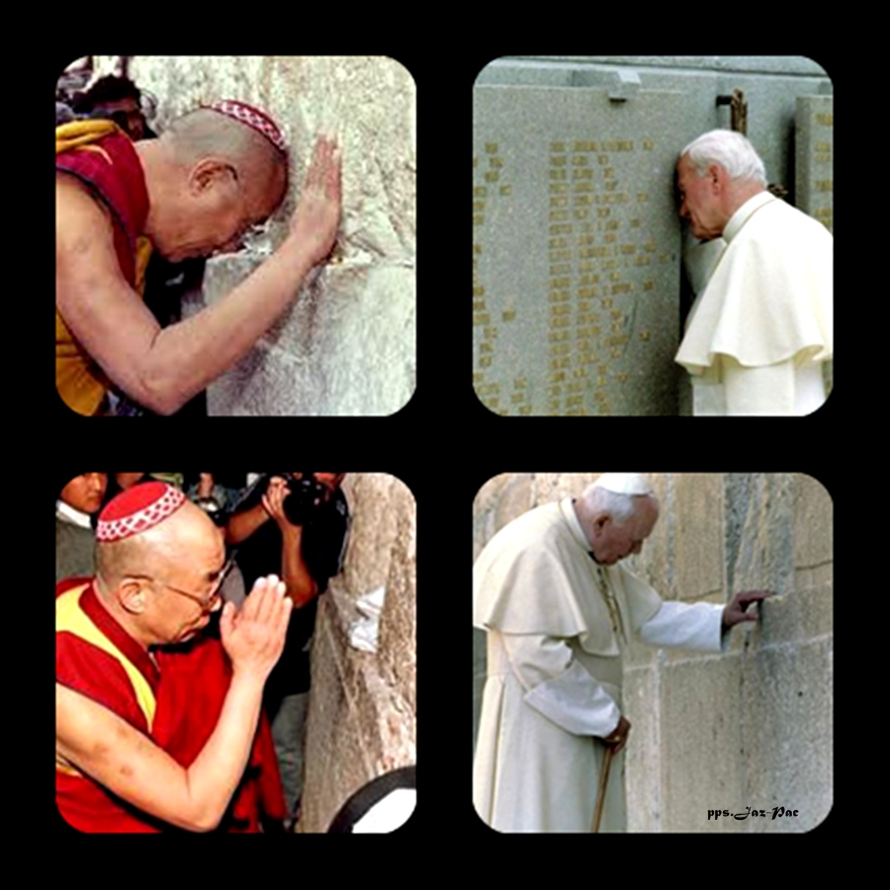
Personalidades Que Visitaron El Muro De Los Lamentos
Dalai Lama
Santo Padre Juan Paulo II

Slide 13
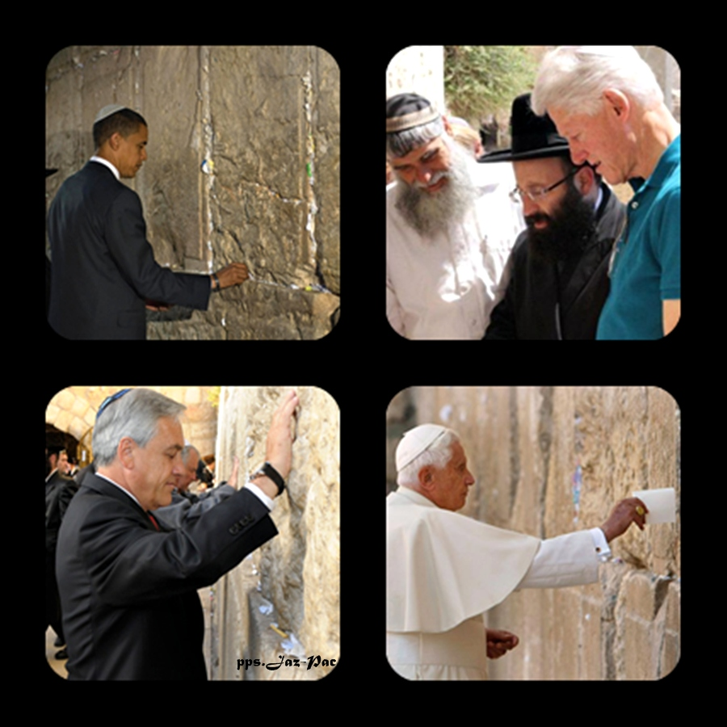
Barack Obama
Presidente de EEUU
Bill Clinton
Sebastián Piñera Presidente
de Chile
Papa Benedicto

Slide 14
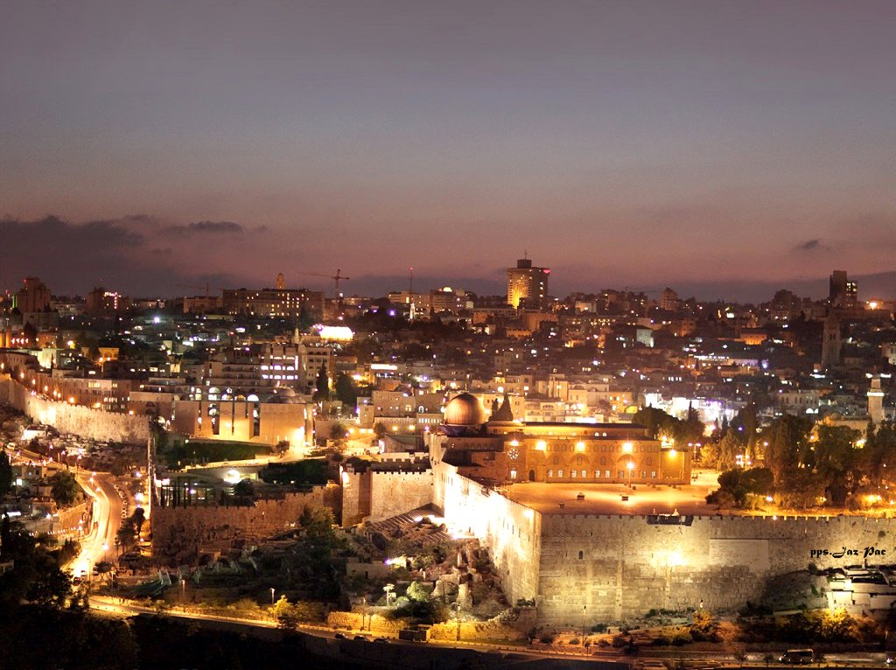

Slide 15
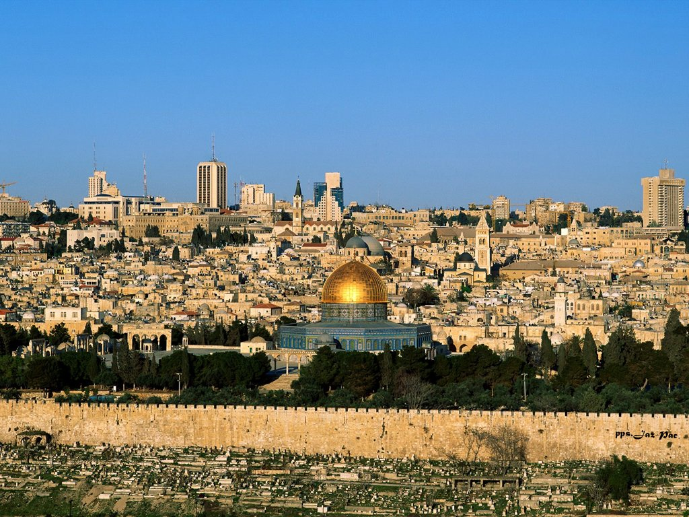

Slide 16
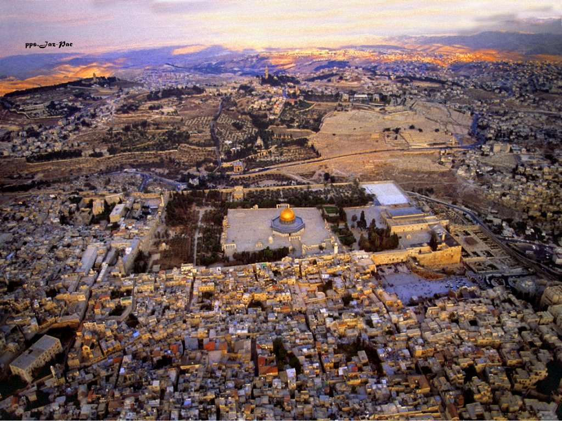

Slide 17
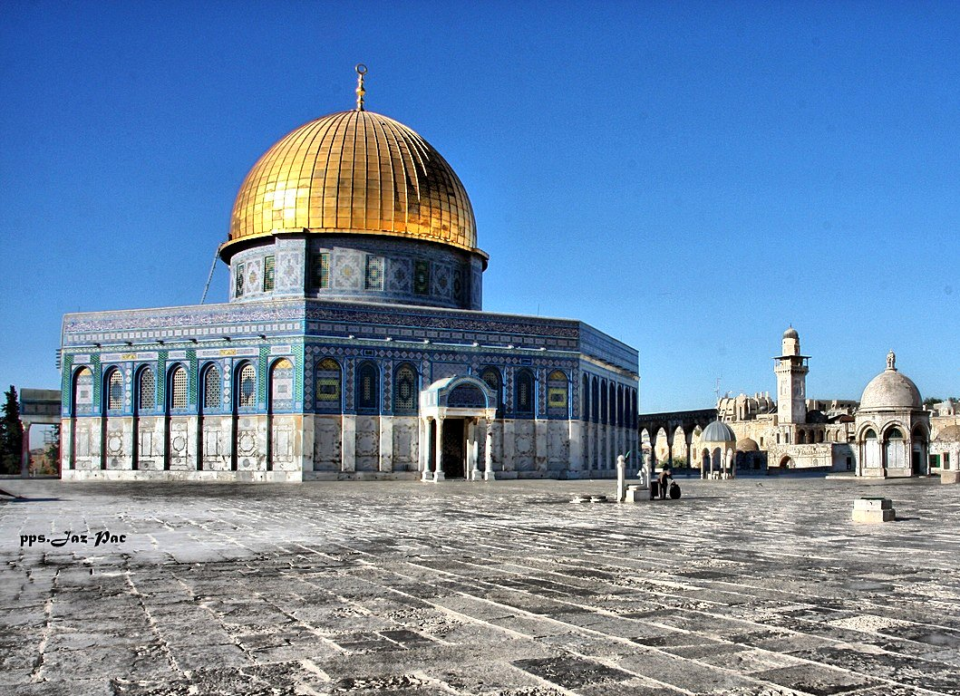
Mezquita
Jerusalem
Mezquita

Slide 18
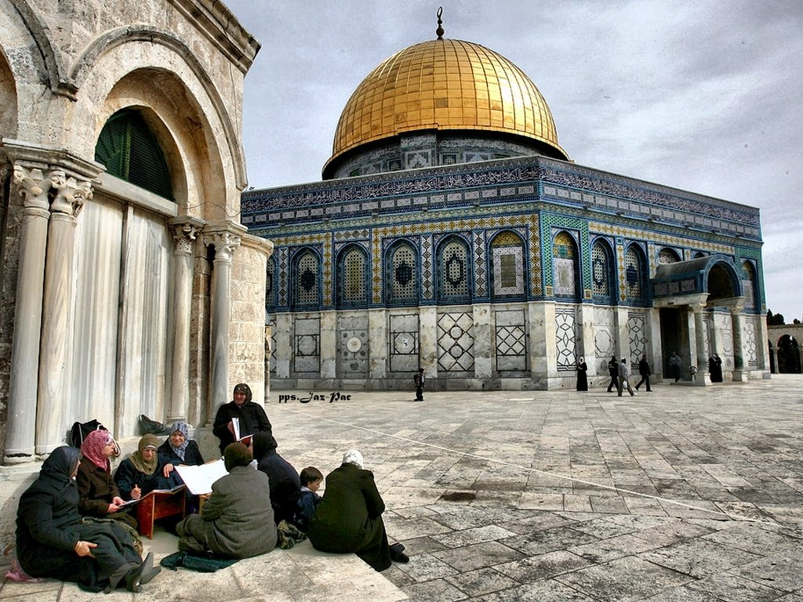

Slide 19
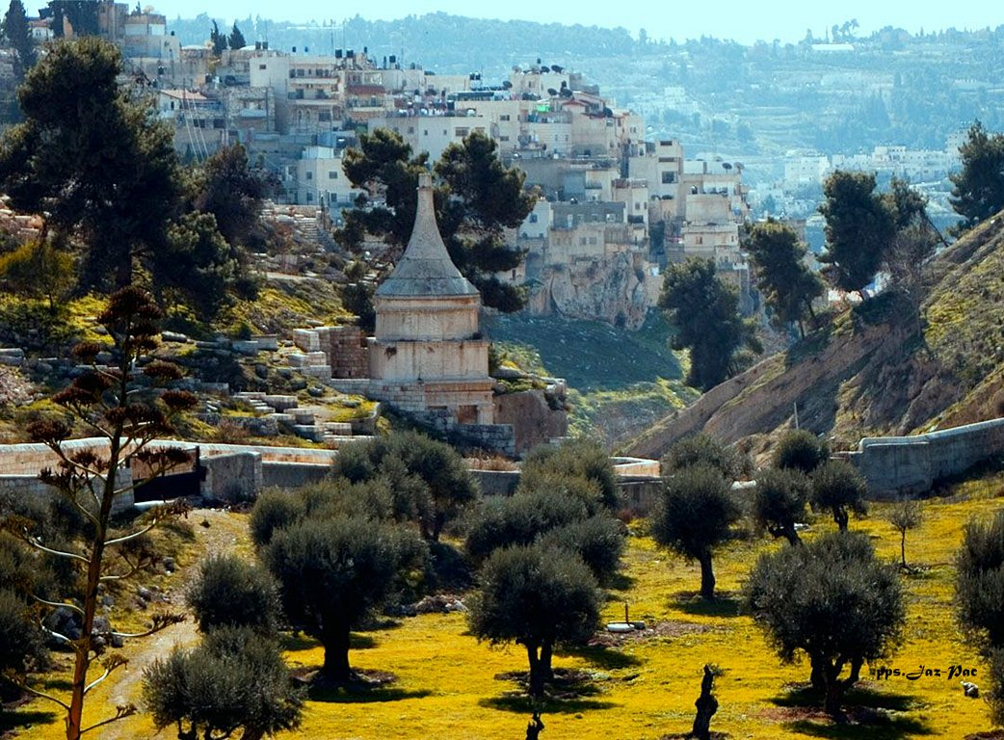
Valle de Cedrón

Slide 20
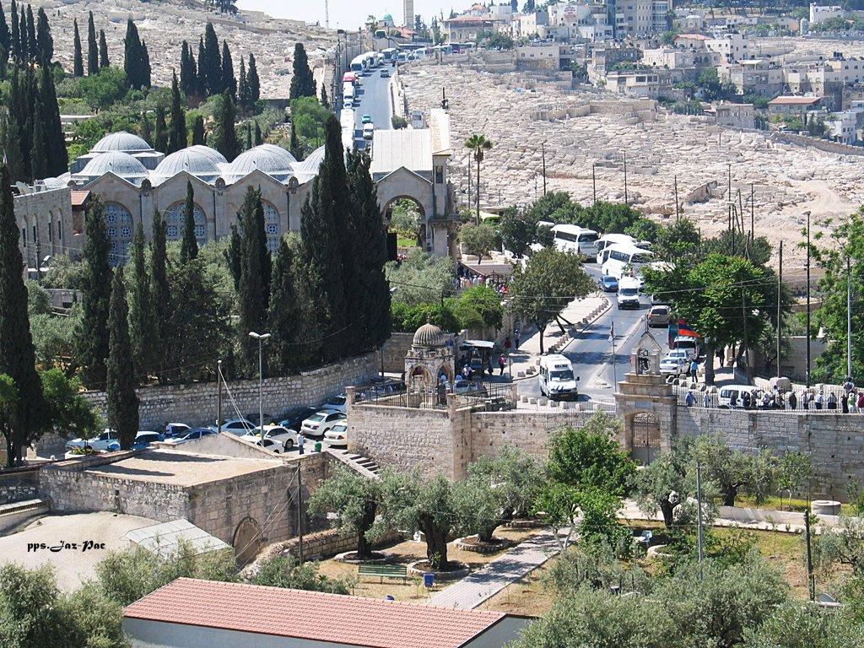

Slide 21
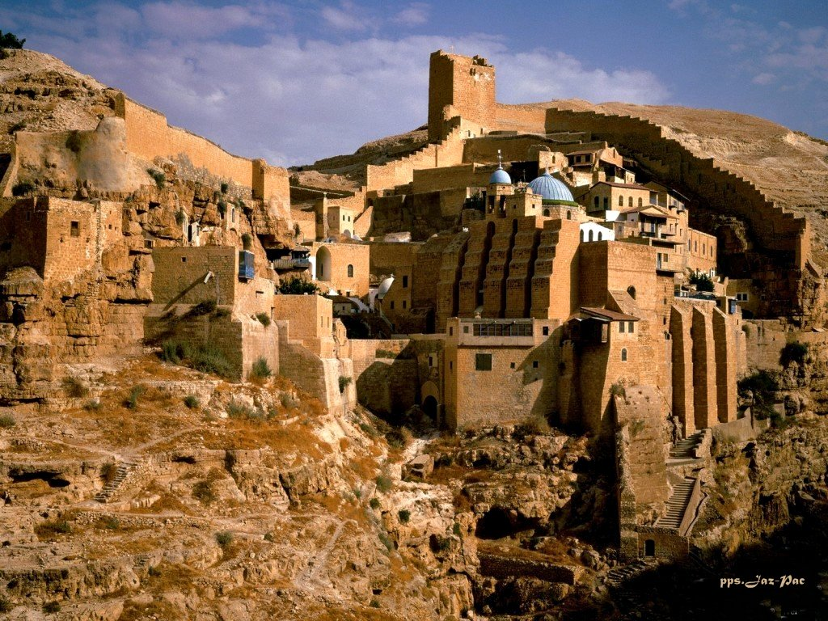

Slide 22
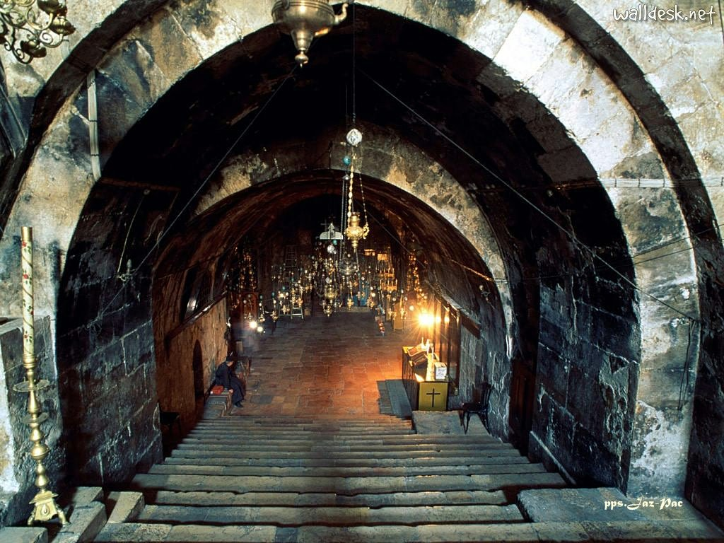
Tumba de María

Slide 23
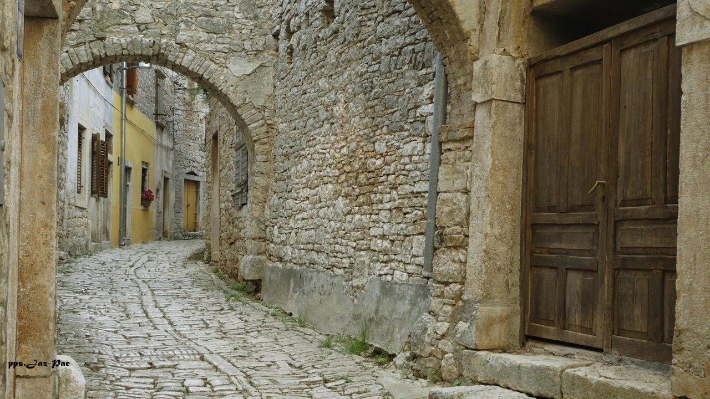

Slide 24
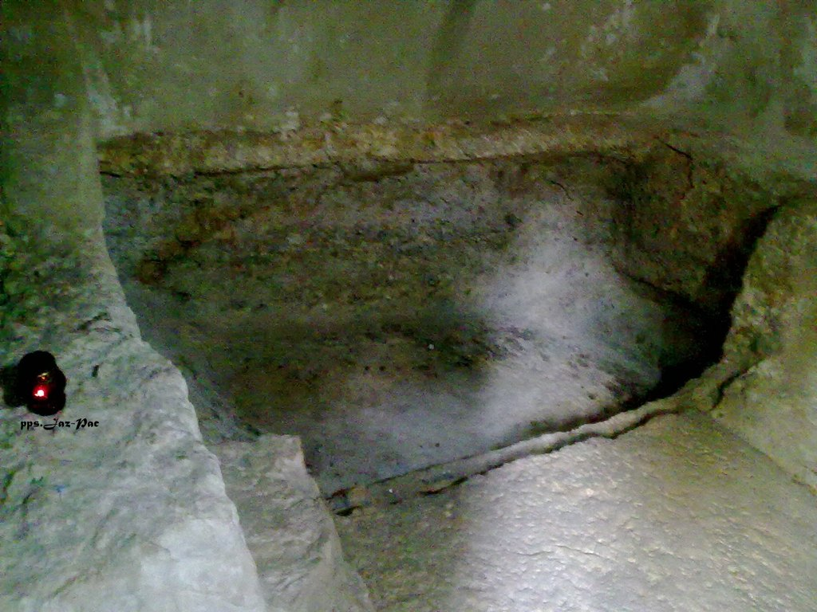
Fotografía De La
Tumba De Jesús

Slide 25
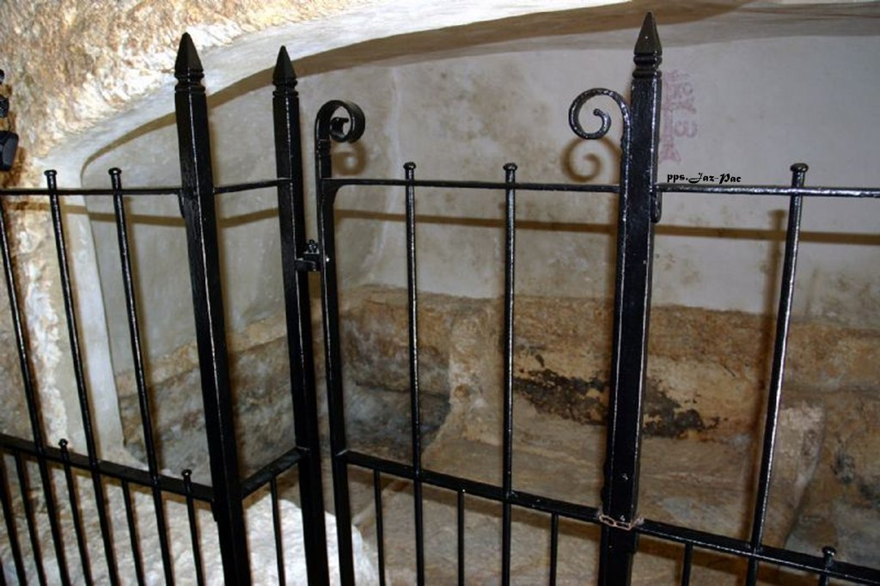
Interior de La tumba
de Jesús

Slide 26
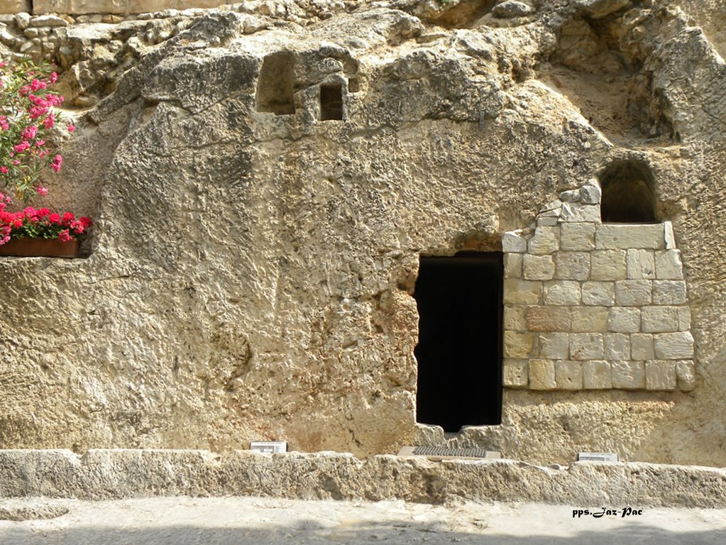
Dentro De La Tumba Jardín
Lugar De Descanso
Temporal De Jesús

Slide 27
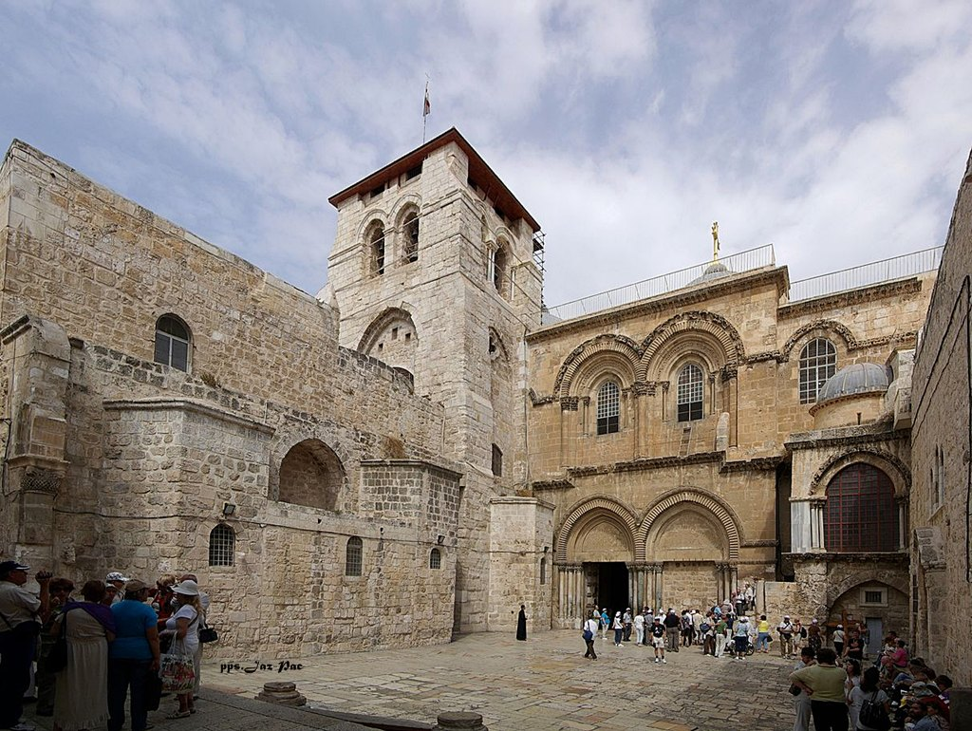
Iglesia Santo Sepulcro

Slide 28
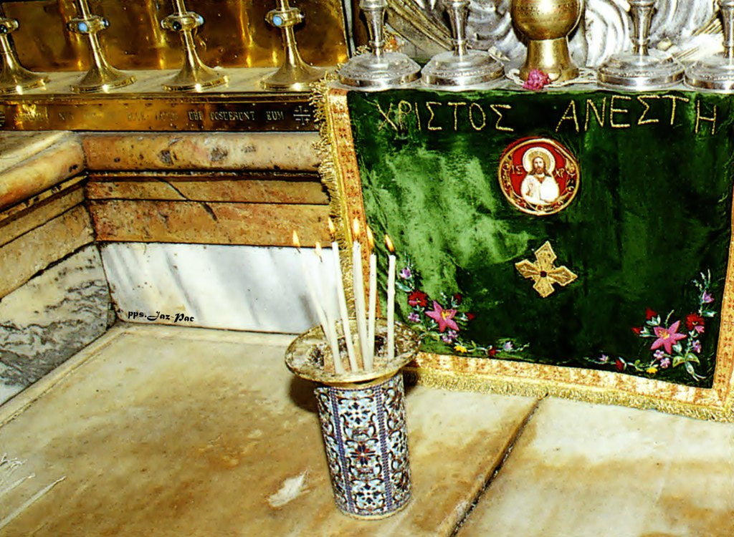
Santo Sepulcro

Slide 29
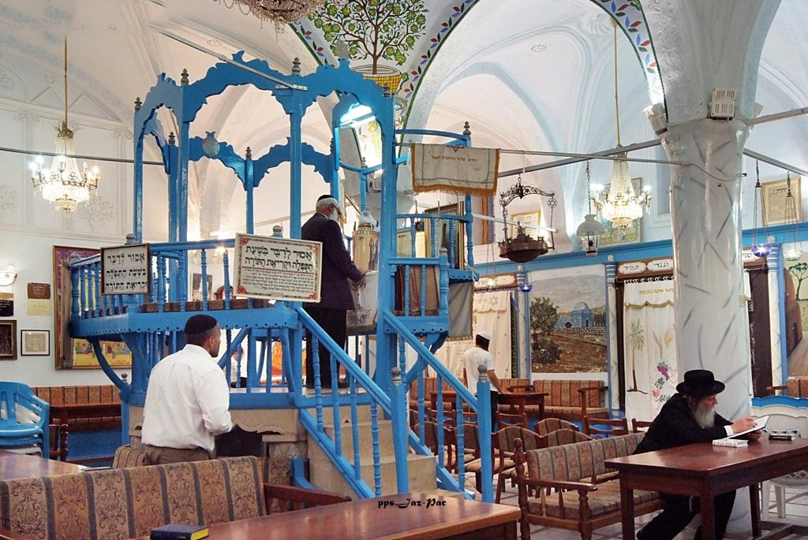
Sinagoga

Slide 30
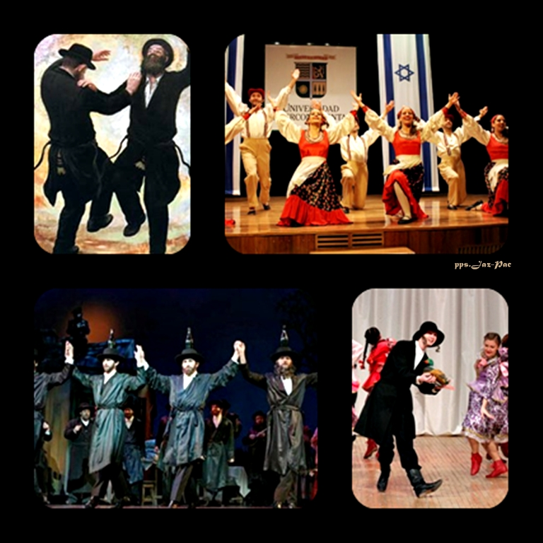

T
R
A
D
I
C
I
O
N
A
L
E
S
D
A
N
Z
A
S

Slide 31
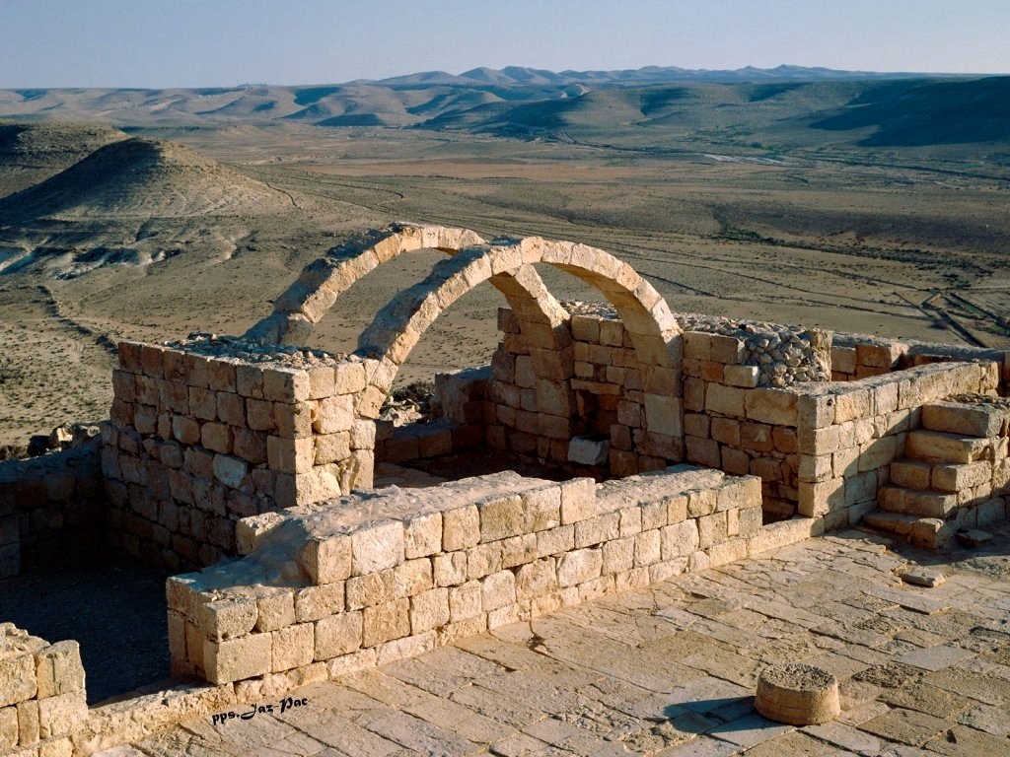
Desierto Negev

Slide 32
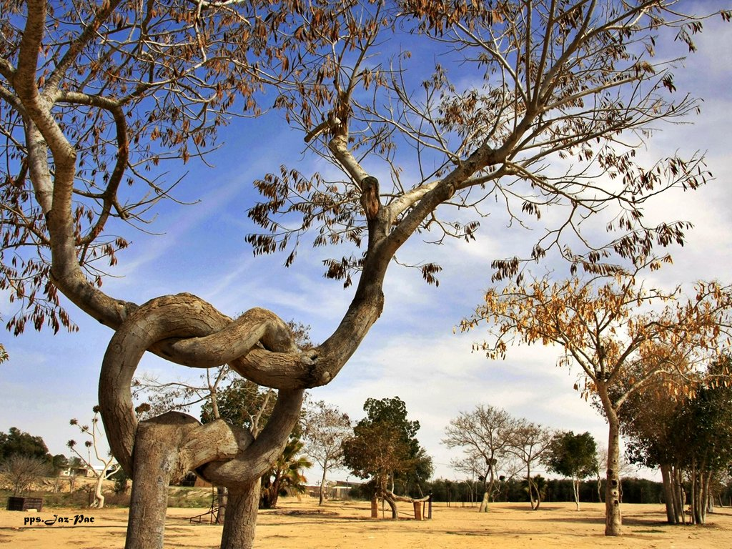

Slide 33
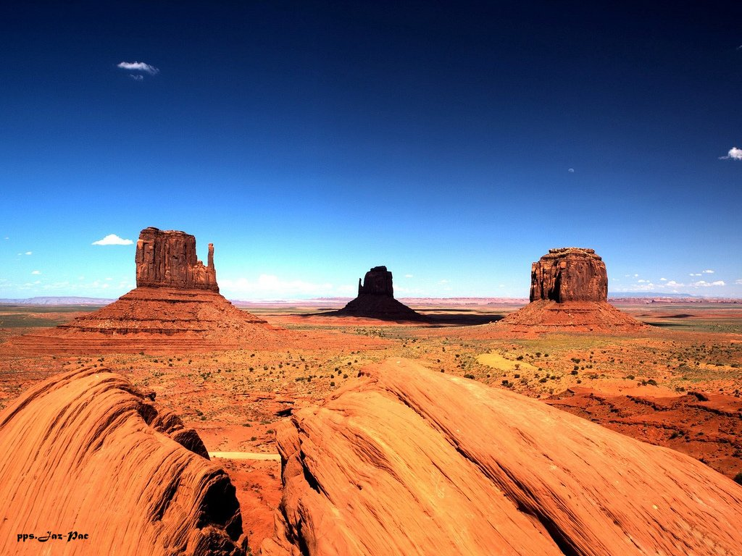

Slide 34
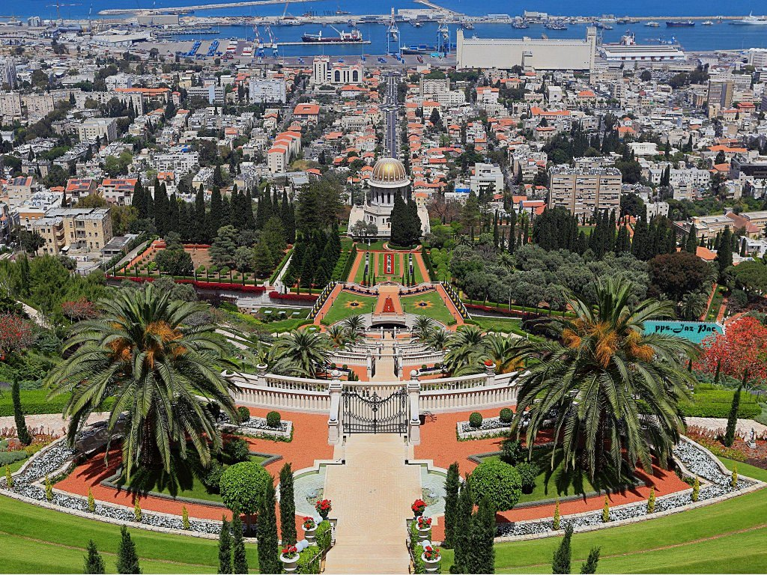
Haifa

Slide 35
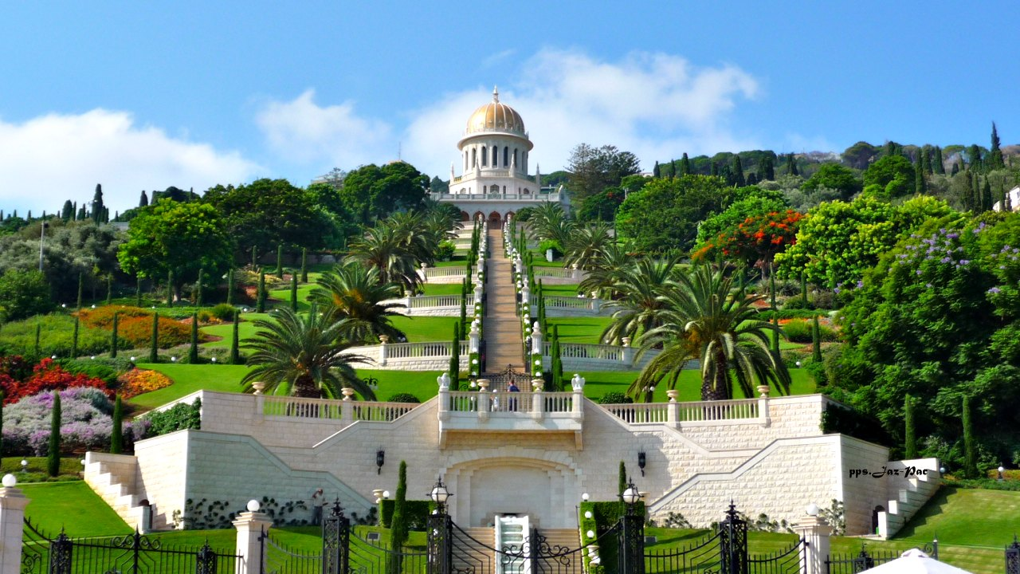

Slide 36
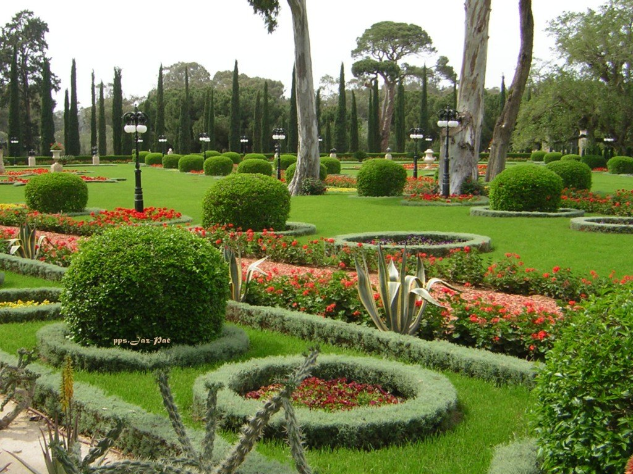

Slide 37
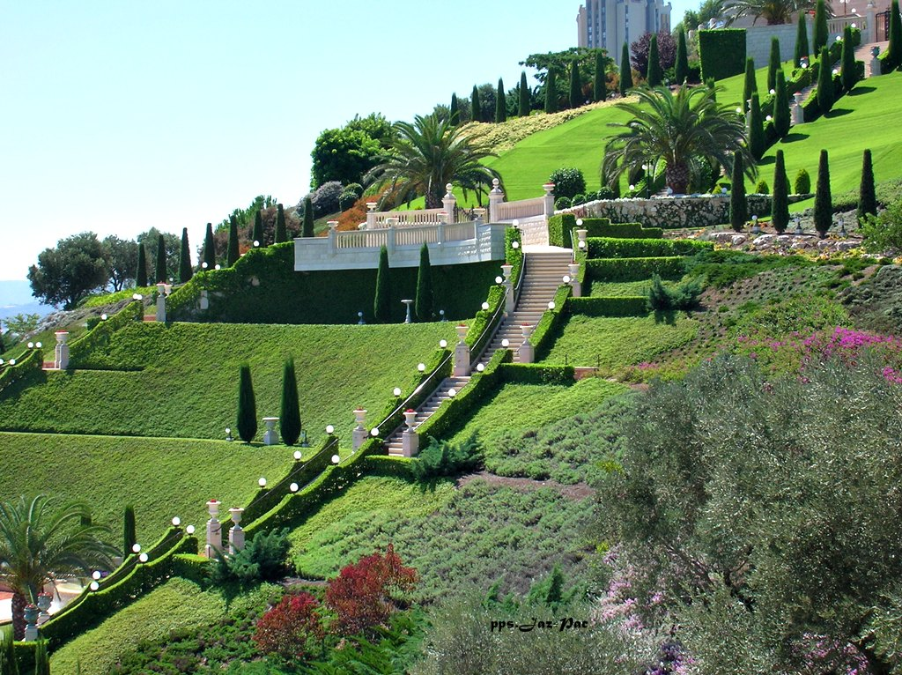

Slide 38
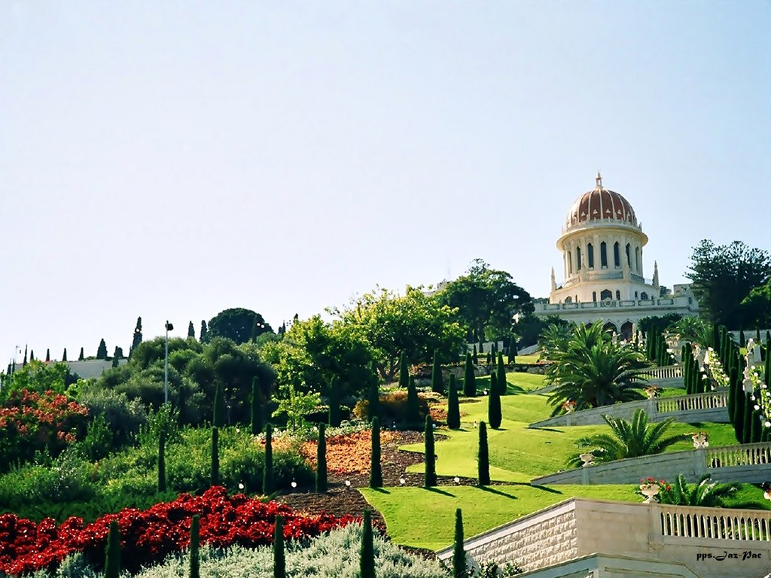

Slide 39
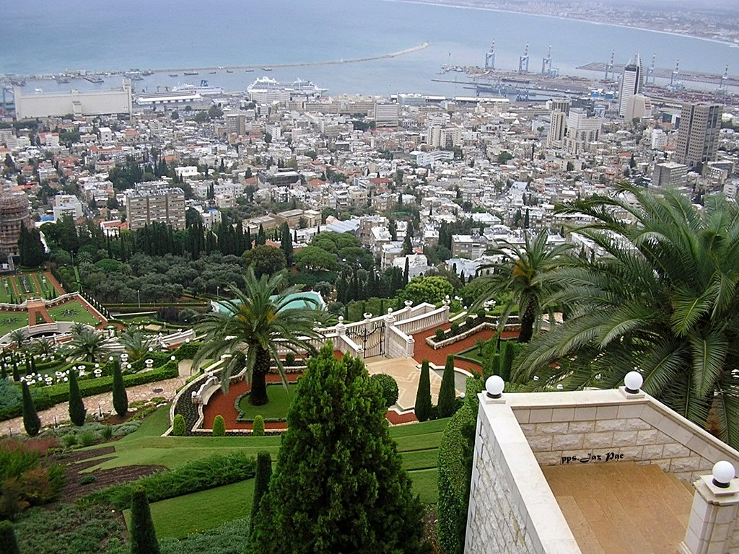

Slide 40

Concursantes a Miss Israel

Slide 41
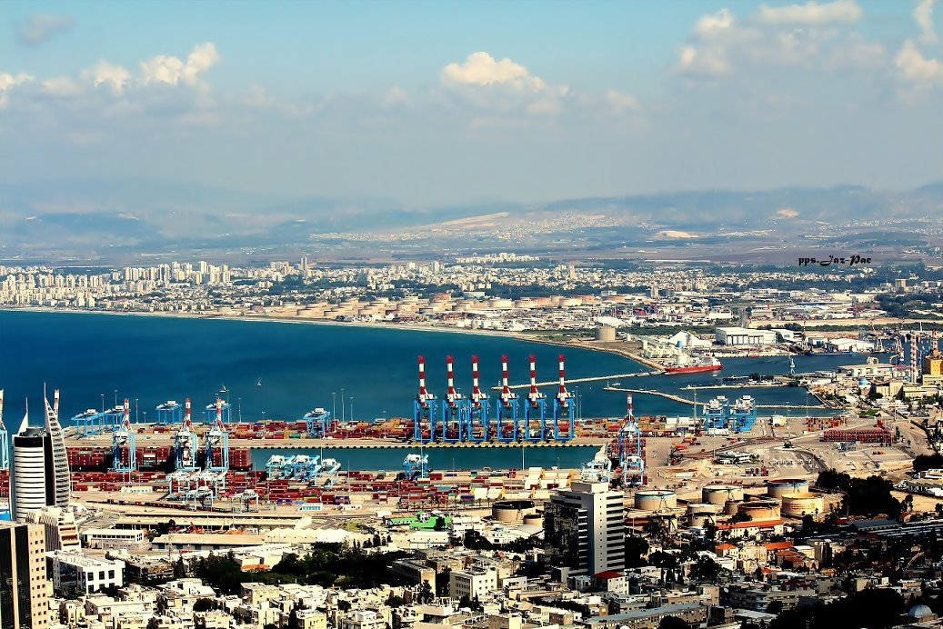
Haifa
Puerto

Slide 42
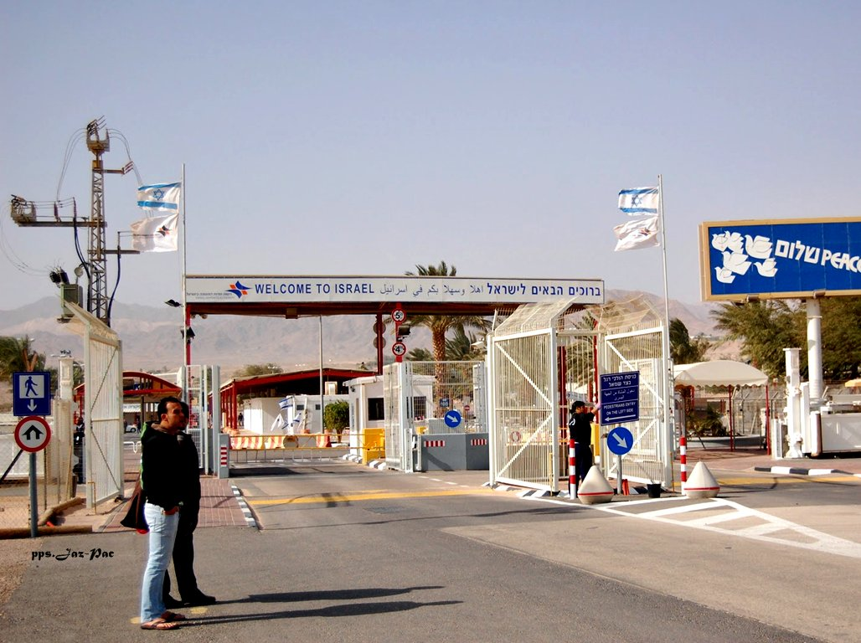
Eilat

Slide 43
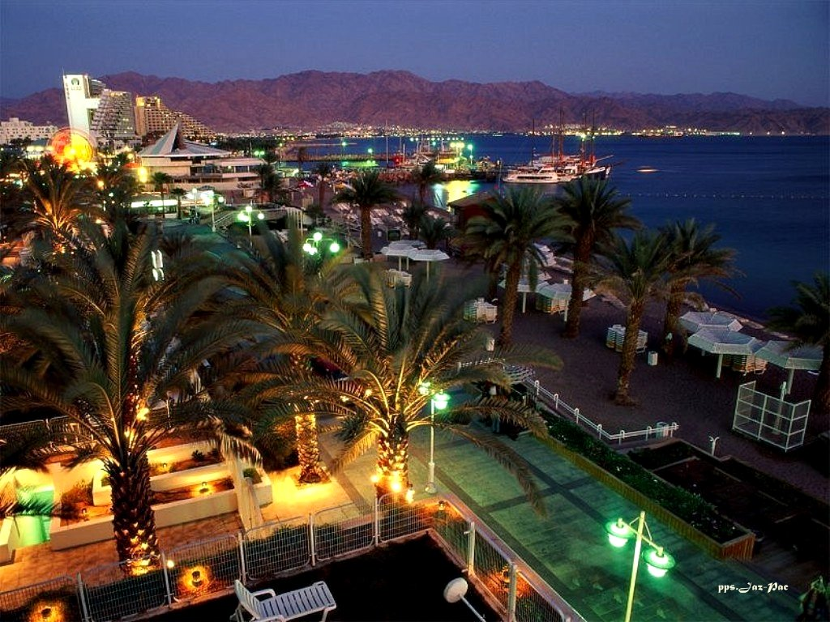

Slide 44
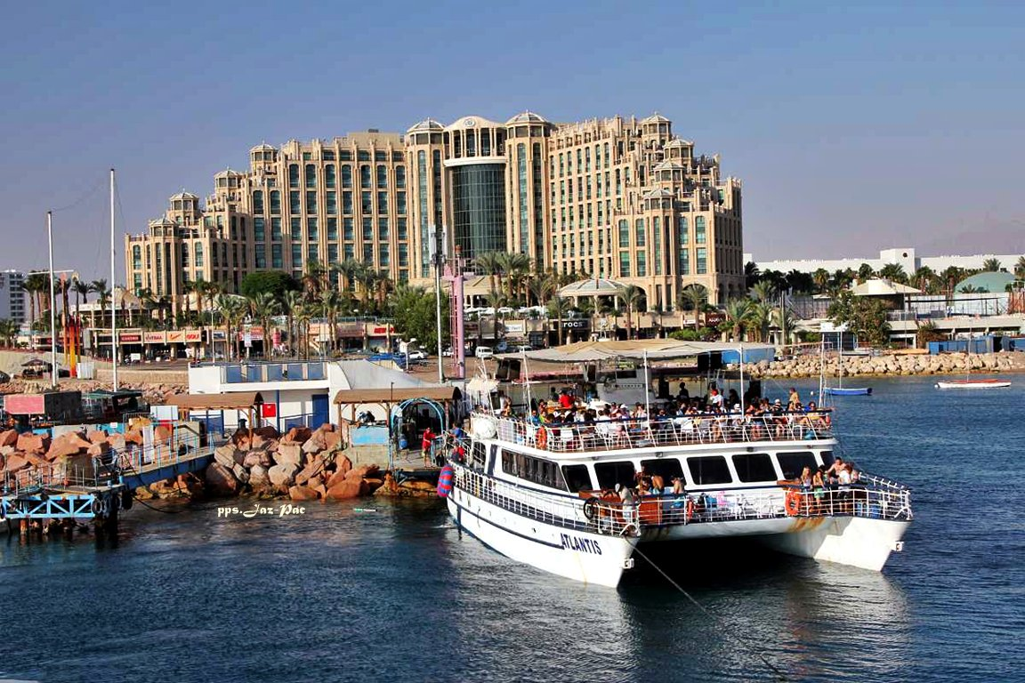

Slide 45
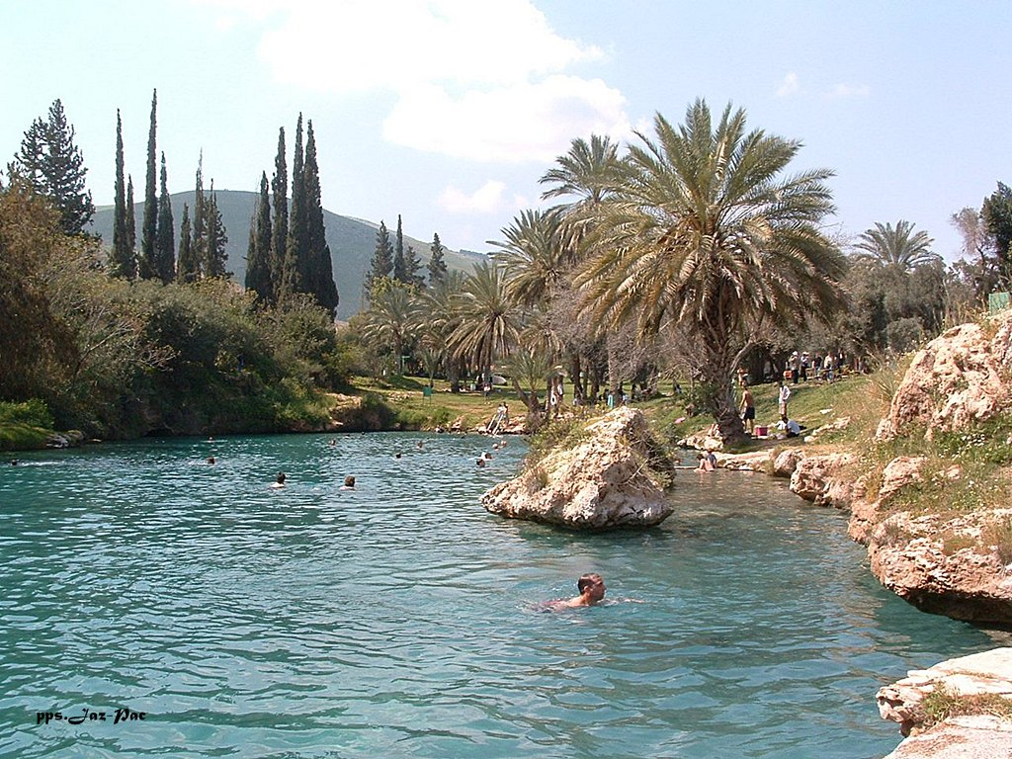

Slide 46
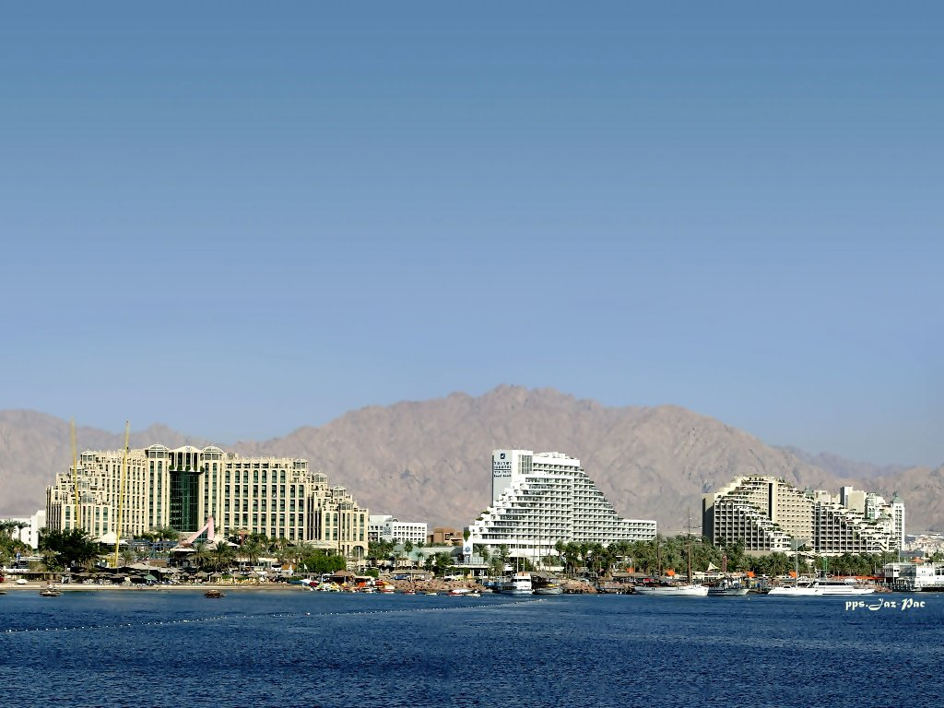

Slide 47
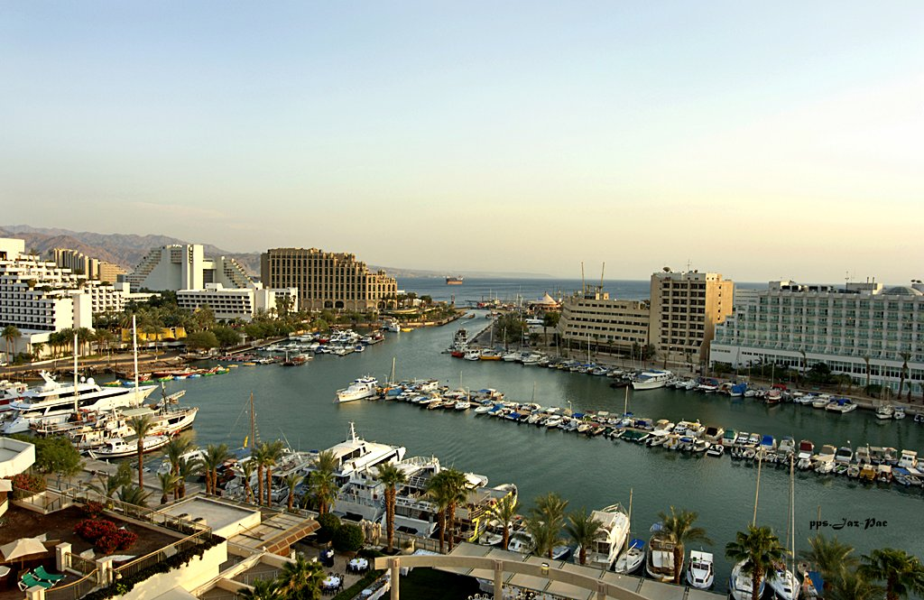

Slide 48
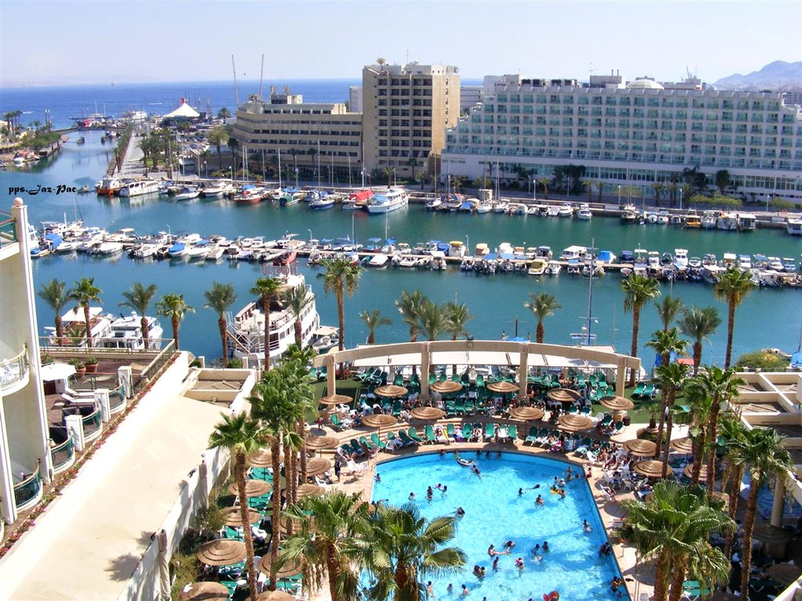

Slide 49
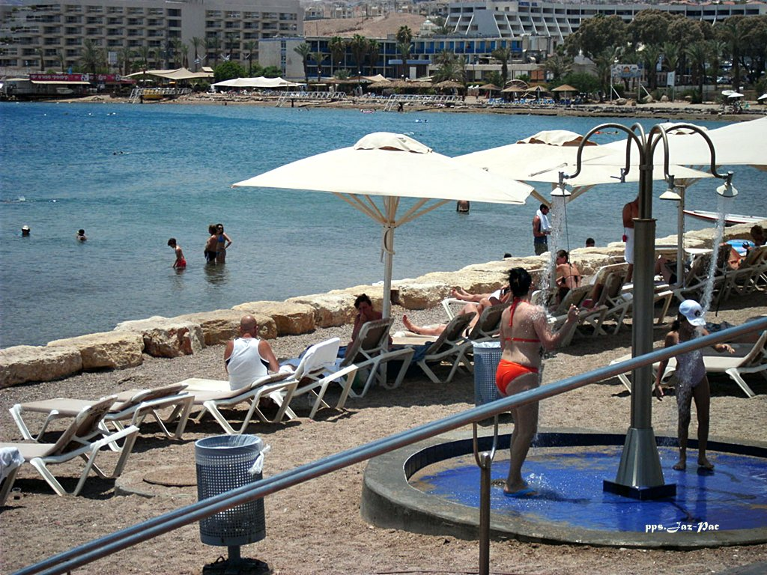

Slide 50
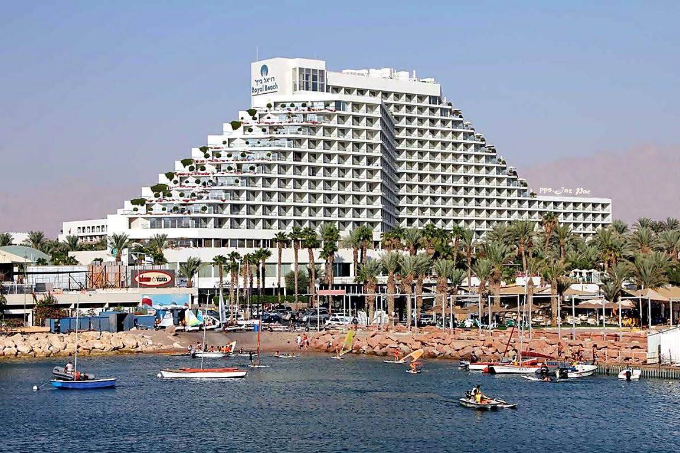
Hotel Royal Beach Eilat
hotel-royal-beach-eilat

Slide 51
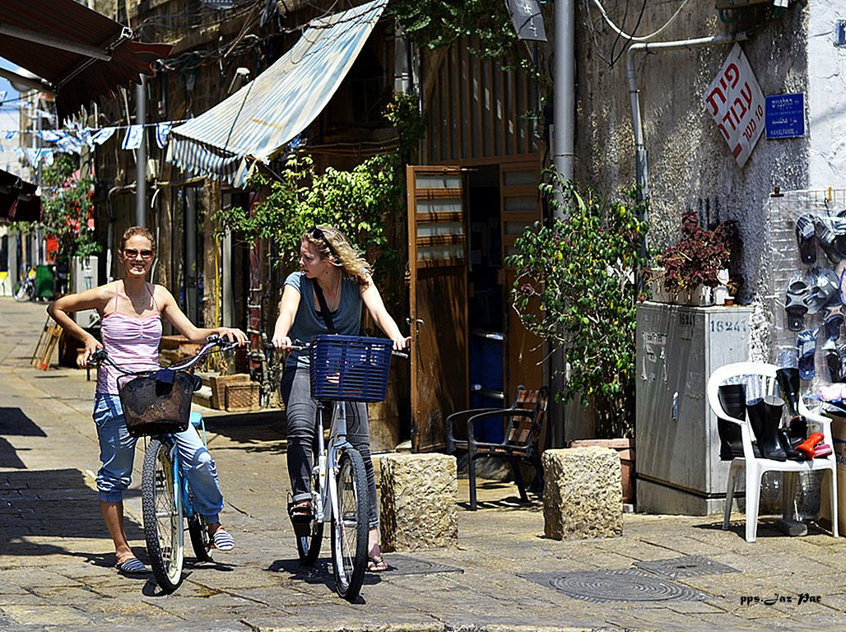

Slide 52
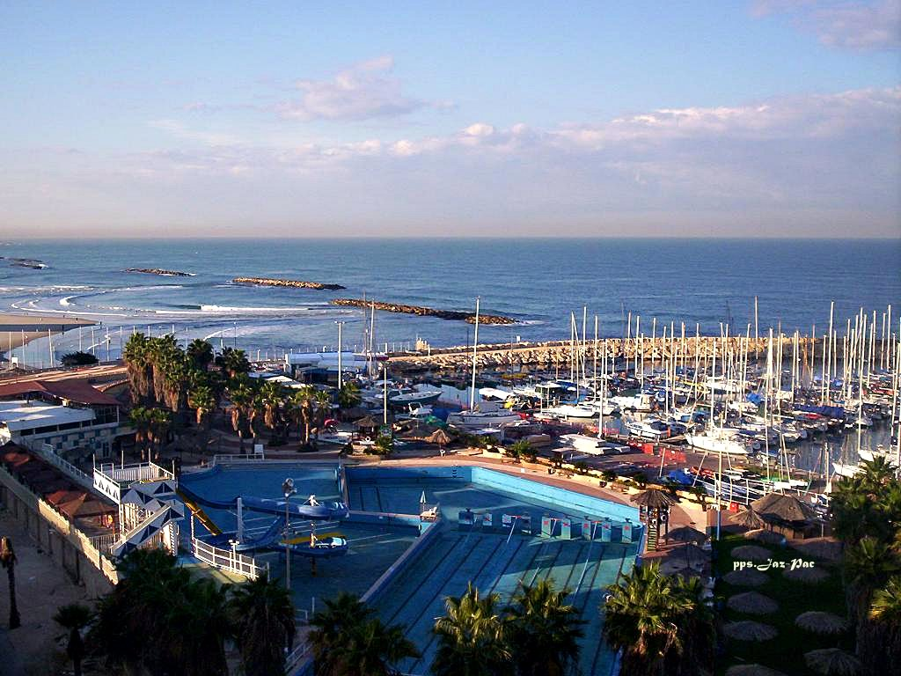

Slide 53


Slide 54


Slide 55


Slide 56


Slide 57


Slide 58


Slide 59


Slide 60

Centro cultural
y cine

Slide 61

Museo de Arte
_

Slide 62

Centro de Artes Escénicas
de Tel Aviv

Slide 63


Slide 64


Slide 65


Slide 66


Slide 67


Slide 68

Mcdonalds-Israel-Tel-Aiv

Slide 69

Museo de Arte Moderno
Preston Scott Cohen

Slide 70


Slide 71

Vista desde la plaza del centro comercial Gan Hair Tel Aviv

Slide 72


Slide 73


Slide 74

G
A
S
T
R
O
N
O
M
I
A
I
S
R
A
E
L
I

Slide 75

Blintzes de Queso
(PANQUEQUES RELLENOS
DE QUESO RICOTA )

Slide 76

Gefilte fish relleno
(Albóndigas de pescado
hervidas en caldo )

Slide 77

Jalá pan de sabbat
Jalá Pan De Sabbat
(Pan trenzado )

Slide 78

kleinalaj de matzo
(Bolitas de galleta de mazto)

Slide 79

Knishes de papa
(pastelitos rellenos
de puré de papa )

Slide 80

Kreplaj de Queso
(Pasta rellena de
queso ricota )

Slide 81

Kreplaj de Carne
(Pasta rellena de
carne molida en
salsa de tomate)
-Kreplaj de Carne

Slide 82

Sufganiot
(Rosquillas De Januka)

Slide 83






Jazmín – Francisco del Olmo

Slide 84




Accede a la sección que desees desde aquí:
PPS Exclusivos
Dedicatorias | Fechas Especiales | Graciosos | Historia y arte | Lugares | Musicales
Naturaleza y Ciencias | Política | Reflexión | Religiosos | Románticos | Salud
Si deseas recibir pps periódicamente en tu correo electrónico subscríbete aquí:

